Slide 1
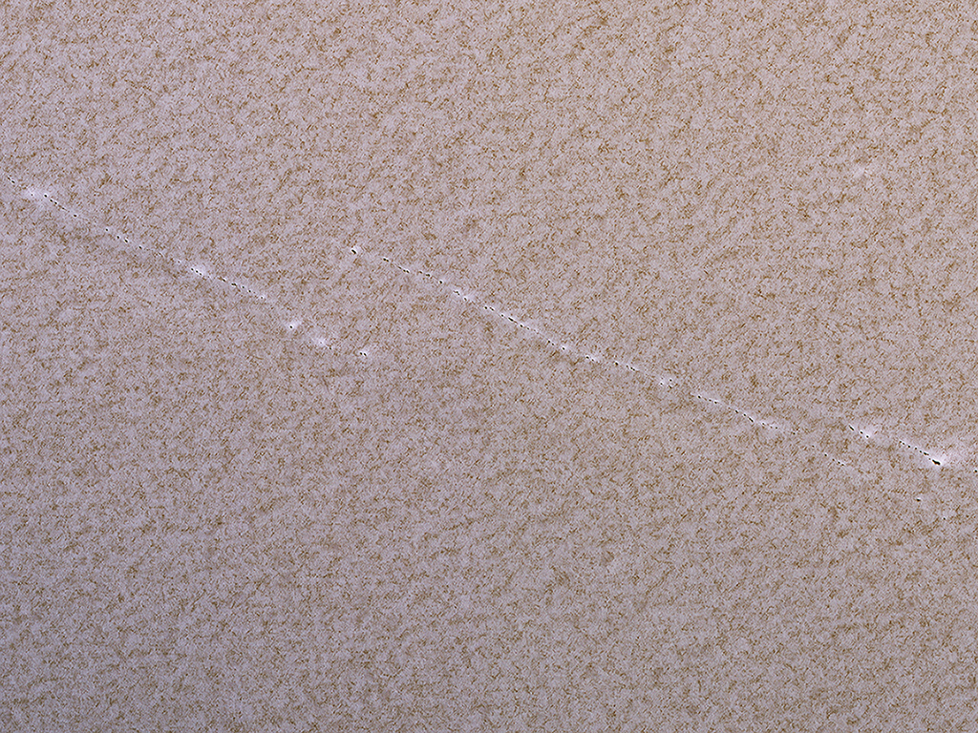


Gropar vid nordpolen: är de aktiva?
Den här bilden från 2008 visar en del av de skiktade avlagringarna vid nordpolen med linjer som utgörs av mindre gropar, runt 1 meter i diameter. Dylika små gropar borde snabbt fyllas med säsongsbetonad is och damm så deras existens tyder på aktiva processer som förkastningar som drar isär de isiga lagren.
uahirise.org/sv/PSP_009834_2645

